Slide 1

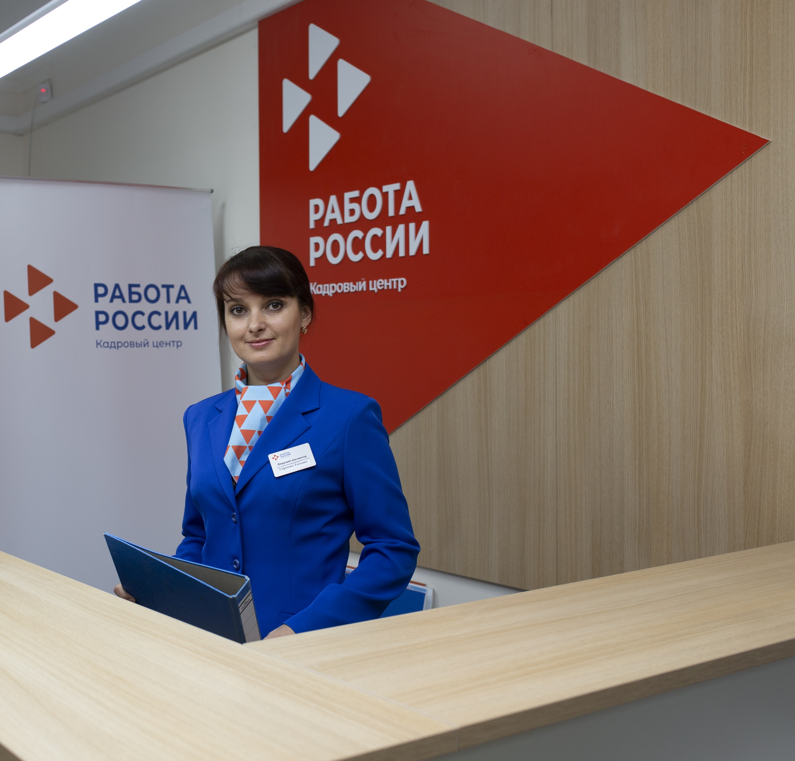



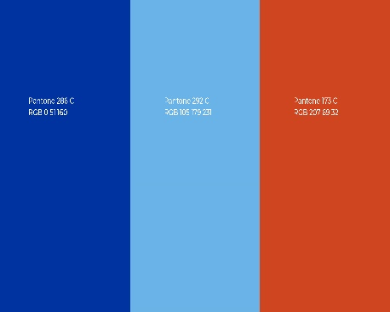
О ДОСТУПНОСТИ НЕОБХОДИМЫХ ТРУДОВЫХ РЕСУРСОВ В ХАНТЫ-МАНСИЙСКОМ
АВТОНОМНОМ ОКРУГЕ - ЮГРЕ
Департамент труда и занятости населения
Ханты-Мансийского автономного округа - Югры

Slide 2




Национальный рейтинг состояния инвестиционного климата в субъектах Российской Федерации
позиция в рейтинге: 9
ДЕПТРУДА И ЗАНЯТОСТИ ЮГРЫ
УПРАВЛЕНЧЕСМЕСТО В РЕЙТИНГЕ 2021: 6МесКИЙ ЦЕНТР ЗАНЯТОСТИ НАСЕЛЕНИЯ
«МОЯ РАБОТА В ЮГРЕ»
Регуляторная среда
Институты для бизнеса
Инфраструктура и ресурсы
Поддержка малого бизнеса
КАЧЕСТВО И ДОСТУПНОСТЬ ТРУДОВЫХ РЕСУРСОВ ПО РЕЗУЛЬТАТАМ 2022 ГОДА
Доля выпускников в промышленном производстве, сельском хозяйстве, строительстве, транспорте и связи от общей численности занятых в этих секторах: 0,67%
Оценка доступности необходимых трудовых ресурсов: 3,31 баллов

Slide 3
ВОСТРЕБОВАННЫЕ ПРОФЕССИИ
СЕГОДНЯ
ВОСТРЕБОВАННЫЕ ПРОФЕССИИ
В БЛИЖАЩИЕ 3 ГОДА
НОВЫЕ
ПРОФЕССИИ
Востребованные профессии на рынке труда Югры
водители
охранники
помощники бурильщика
бурильщики
машинисты спецтехники
монтажники
учителя
медицинский персонал
слесарь
машинист
электрогазосварщик
механик
автоэлектрик
учитель
воспитатель
врач
медицинская сестра
психолог и другие
экоаналитик
цифровой диагност оборудования
IT-геолог
диспетчер киберсистем
оператор промышленных роботов
цифровой ремесленник
инженер 3D-печати
строитель умных дорог
архитектор цифровых офисов
сетевой юрист
проектировщик полезной занятости

Slide 4
Проблемы рынка труда, требующие решения
Отсутствие баланса между спросом и предложением в молодежном сегменте рынка труда
Отсутствие опыта работы у части молодежи при выходе на рынок труда
Неудовлетворенность качеством рабочей силы молодежи со стороны работодателей
Несформированность профессиональных ориентаций для построения профессиональной и трудовой карьеры
Наличие среди молодежи категории незанятых лиц, не имеющих профессионального образования или подготовки

Slide 5



НОВЫЕ ПОДХОДЫ В РАБОТЕ СЛУЖБЫ ЗАНЯТОСТИ
ТРАНСФОРМАЦИЯ СЗН В СОВРЕМЕННЫЕ КАДРОВЫЕ ЦЕНТРЫ
ОТ ПРЕДОСТАВЛЕНИЯ УСЛУГ КРЕШЕНИЮ ПРОБЛЕМ
ДЛЯ ГРАЖДАН
•Рост благополучия за счет более успешной профессиональной самореализации
•Обеспечение равных возможностей для реализации трудового потенциала для всех категорий граждан
ДЛЯ РАБОТОДАТЕЛЕЙ
• Более быстрое привлечение более квалифицированных кадров при снижении общих издержек
• Повышение эффективности трудовых
Ресурсов
ДЛЯ ГОСУДАРСТВА
•Рост качества и производительности трудовых ресурсов
•Управление рынком труда
3 НАПРАВЛЕНИЯ ПРЕОБРАЗОВАНИЙ
ЦИФРОВИЗАЦИЯ
+
НОВЫЕ СЕРВИСЫ
ОТЛИЧНЫЙ КЛИЕНТСКИЙ ОПЫТ
+
НОВЫЕ КОММУНИКАЦИИ
НОВАЯ ОРГАНИЗАЦИЯ
РАБОТЫ СЗН
(изменение структуры, управления, работы с персоналом)

Slide 6








Единая цифровая платформа в сфере занятости и трудовых отношений «Работа в России»
> 118 млн
> 15,2 млн
посетителей с начала эксплуатации
зарегистрированных пользователей
~ 300 тыс
~ 6,6 млн
посетителей ежедневно
резюме
> 980 тыс
~ 2,5 млн
личных кабинетов работодателей
рабочих мест
Работа в России – многофункциональная экосистема рынка труда, обеспечивающая:
- поиск работников и работы
- возможность поддержания активных деловых связей
- поддержку социально незащищенных групп граждан
- предоставление аналитических данных о состоянии рынка труда

Slide 7
«Дорожная карта» по повышению доступности трудовых ресурсов
«Дорожная карта» направлена на:
Развитие профориентации и организацию профессиональных проб
Адресное сопровождение в целях трудоустройства (занятости) отдельных категорий молодежи органами службы занятости в рамках жизненных ситуаций, оказания молодежи комплекса услуг по принципу «одного окна»
Обеспечение соответствия получаемого молодежью образования профессионально- квалификационным требованиям работодателей и предпринимательской деятельности
Совершенствование механизмов прохождения и организации производственной практики
Развитие волонтерской деятельности и молодежной предпринимательской инициативы

Slide 8














РАБОТОДАТЕЛЬ – КЛЮЧЕВОЙ ПАРТНЕР СЛУЖБЫ ЗАНЯТОСТИ
Проактивный принцип сотрудничества
Предварительный анализ работодателя
Информирование о рекомендованных услугах и сервисах
Выбор услуг и/или сервисов
РЕЕСТР СЕРВИСОВ ДЛЯ АПРОБАЦИИ
РЕЕСТР ДЕЙСТВУЮЩИХ СЕРВИСОВ
Эффективная вакансия
Сезонная работа
Массовый отбор кандидатов на работу
Перспективный подбор работников
Региональные работники
Организация собеседования с кандидатами на работу
Конструктор вакансий для инвалидов
Аутплейсмент
3

